Slide 1
Ok, ansiedade reduzida … vamos agora entender a linguagem
Variáveis
Identificador
Tipos de dados
Declaração de variáveis
Constantes
Expressões aritméticas
Atribuição
Entrada e Saída
Relações
Decisão
Repetição

Slide 2
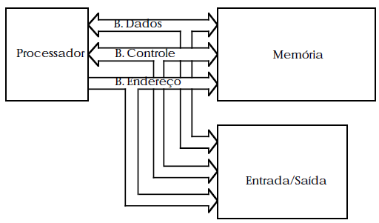
Variáveis

Slide 3
Variáveis
End. | Valor
1 | 34
2 | “O rato roeu a roupa do rei de roma”
3 | 34.67
4 | 1
5 | 0
6 | “aula de p1”
7 | 4677
… | 123
n
soma
frase
n1
i
resto

Slide 4
Variáveis
A memória de um computador é dividida em partes, chamadas posições de memória.
A cada posição de memória está associada uma seqüência de bit’s, chamada endereço da posição de memória.
Como uma seqüência de bit's corresponde a um número inteiro escrito no sistema binário, cada endereço pode ser visto como um inteiro escrito no sistema decimal.
Assim temos posições de memória de endereço 1209 ou 2114, por exemplo

Slide 5
Variáveis
Uma variável simples (ou simplesmente variável) é uma posição de memória cujo conteúdo pode ser modificado durante a execução de um programa.
A referência a uma variável no programa é feita através do seu identificador
Os valores que podem ser armazenados na variável dependem do seu tipo de dado

Slide 6
Variáveis
identificador
End. | Valor
1 | 34
2 | “O rato roeu a roupa”
3 | 34.67
4 | 1
5 | 0
6 | “aula de p1”
7 | 4677
… | 123
n
soma
Número inteiro
texto
frase
Número real
n1
Número inteiro
Número inteiro
i
texto
resto
Número inteiro
Número inteiro

Slide 7
Identificador
O identificador é uma seqüência de letras, dígitos e o underscore “_”
Utilizados para fazer referência às variáveis (o primeiro caractere do identificador não pode ser um dígito).
Um programa deve ser legível
Se uma variável deve armazenar uma soma, um identificador muito bom para ela será Soma.

Slide 8
Identificadores
Os compiladores da linguagem C fazem distinção entre letras maiúsculas e minúsculas e, portanto, soma e Soma são dois identificadores diferentes
Identificadores reservados, ou palavras reservadas
auto
double
int
struct
break
else
…

Slide 9
Tipo de dado
O tipo de dado associado a uma variável é o conjunto dos valores que podem ser nela armazenados
Os tamanhos podem variar
Tipo | Tamanho (bits) | Conj. de valores
char | 8 | Caracteres da tabela ASCII
int | 16 | -32768 a 32767
float | 32 | -2147483648 a 2147483647
double | 64 | -(2⁶⁴/2 )a (2⁶⁴/2)-1
void | 0 | Conj. vazio

Slide 10
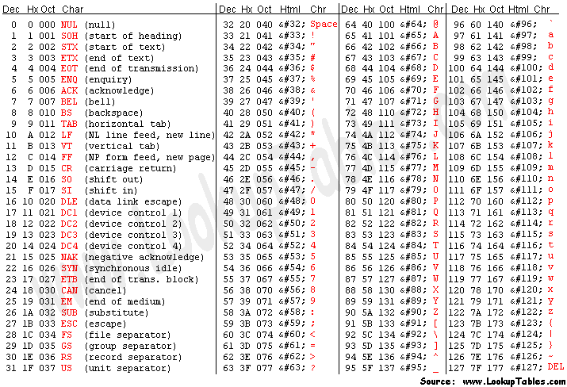
Tabela ASCII

Slide 11
Declaração de variáveis
Sintaxe
<tipo de dado> <lista de identificadores>
Exemplos:
int quantidade;
float num, soma, media;

Slide 12
Constantes
Suponha a seguinte instrução:
valor_desconto = num_ingressos * 15 * 0.85;
Não seria mais claro …
valor_desconto = num_ingressos * VALOR_UNITARIO * DESCONTO ;
O conteúdo de uma constante não pode ser modificado durante a execução do programa

Slide 13
Constantes
const int VALOR_UNITARIO = 15;
const float DESCONTO = 0.85;
…
valor_desconto = num_ingressos * VALOR_UNITARIO * DESCONTO ;

Slide 14
Expressões aritméticas
Operador | Operação
+ | Adição
- | Subtração
* | Multiplicação
/ | Divisão
% | Resto

Slide 15
Atribuição
Armazenando dados gerados pelo programa
<identificador de variável> = <expressão>;
Exemplo:
int a;
a = 4;
a = 4+5;

Slide 16
Estrutura de um programa em C
Todo programa em C deve conter uma função identificada por main, com lista de parâmetros vazia e tipo de dado não obrigatório.
Esta será sempre a primeira função do programa a ser executada.
Exemplo
main()
{
}
Observe que todo o corpo da função deve estar disposto entre chaves.
As chaves são utilizadas em outros pontos de um programa e são chamadas delimitadores.
Os delimitadores, o identificador main e os parênteses, dispostos ao lado do identificador main, são os únicos elementos obrigatórios de um programa.

